Slide 1





Bafômetro
Com
Sensor MQ-3

Slide 2
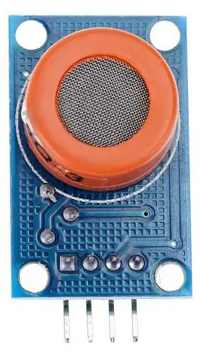
Sensor
Sensor de Gás que detecta vapores de álcool no ambiente
Muito sensível
  Resistência interna
Faixa de detecção:
  0,05 mg/L a 10 mg/L.
  Fornece um N° de 0 a 1023

Slide 3
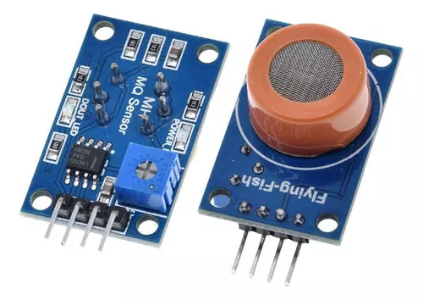
Sensor
Sensor Analógico
Utiliza três fios para a conexão
  VCC (5V)
  GND
  Saída
Duas saídas:
  Saída digital: Retorna HIGH ou LOW
  Saída analógica: Fornece uma tensão proporcional à concentração de álcool

Slide 4
Vantagens
Custo baixo
  Acessível para medir concentração de álcool
Facíl de usar

Slide 5
Desvantagens
Sensibilidade à umidade e temperatura
  Mudanças na temperatura e umidade podem afetar a precisão das leituras.
OBRIGATÓRIA A CALIBRAÇÃO
  Sensor analógico!

Slide 6
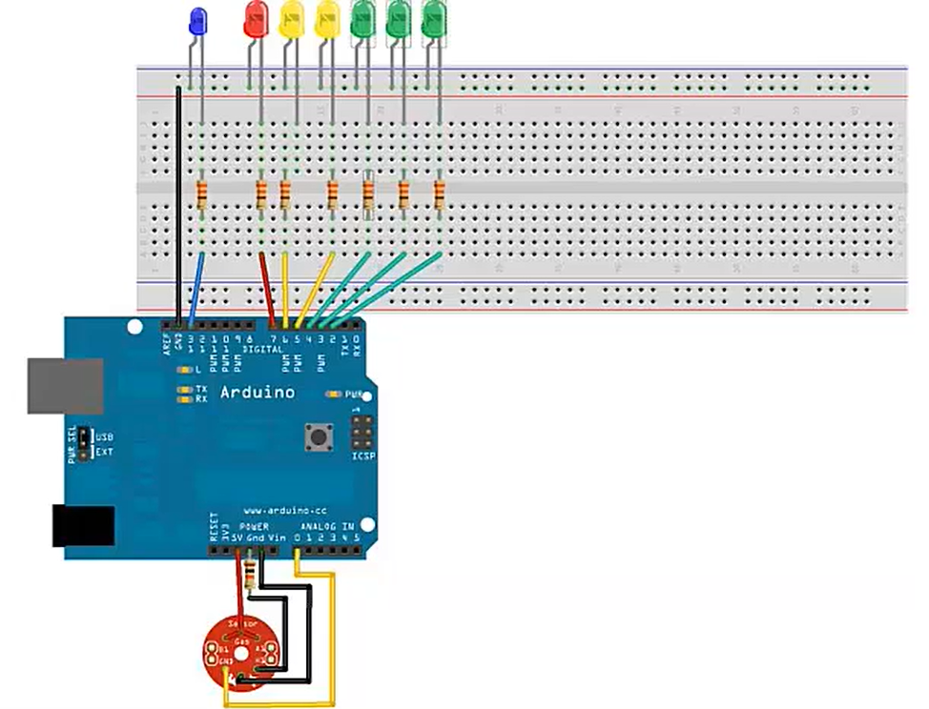
Circuito

Slide 7
PRÁTICA!!!

